Slide 1

Веб-приложение для координаторов и администраторов Marathon Skills 2016

Slide 2
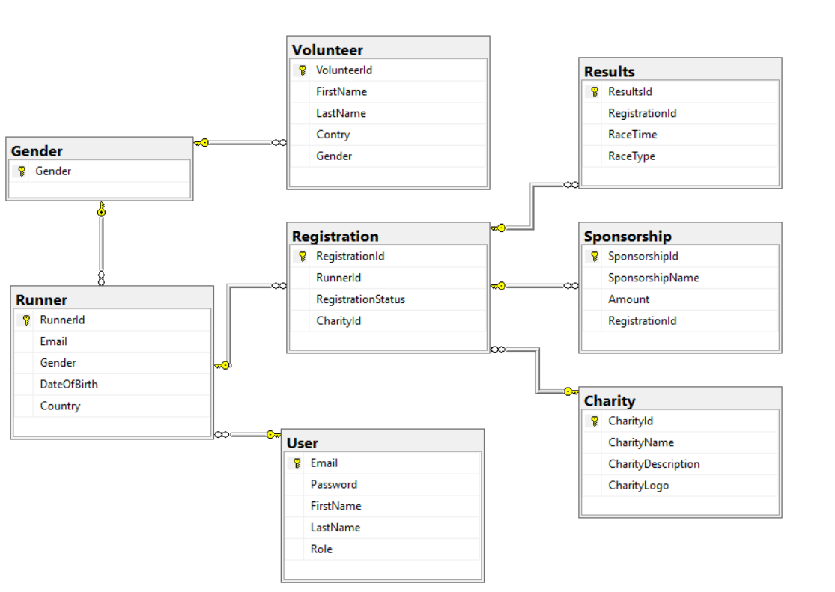
Разработанная база данных

Slide 3
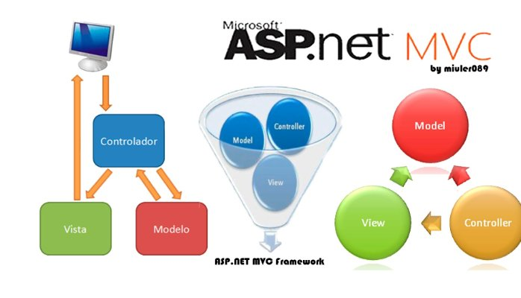
Используемая технология

Slide 4
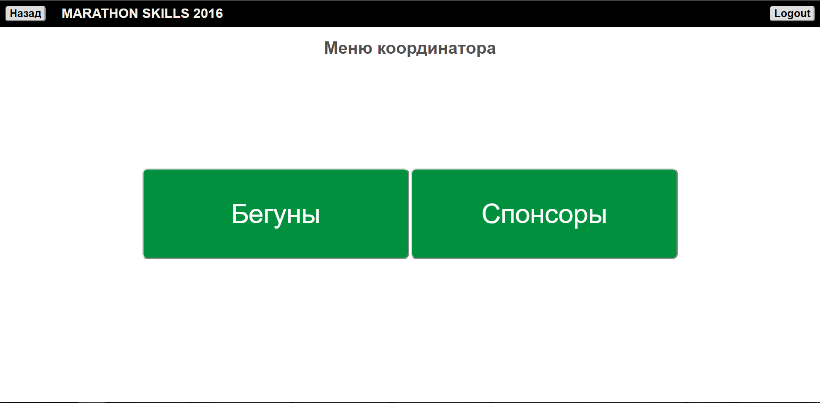
Стартовая страница координатора

Slide 5
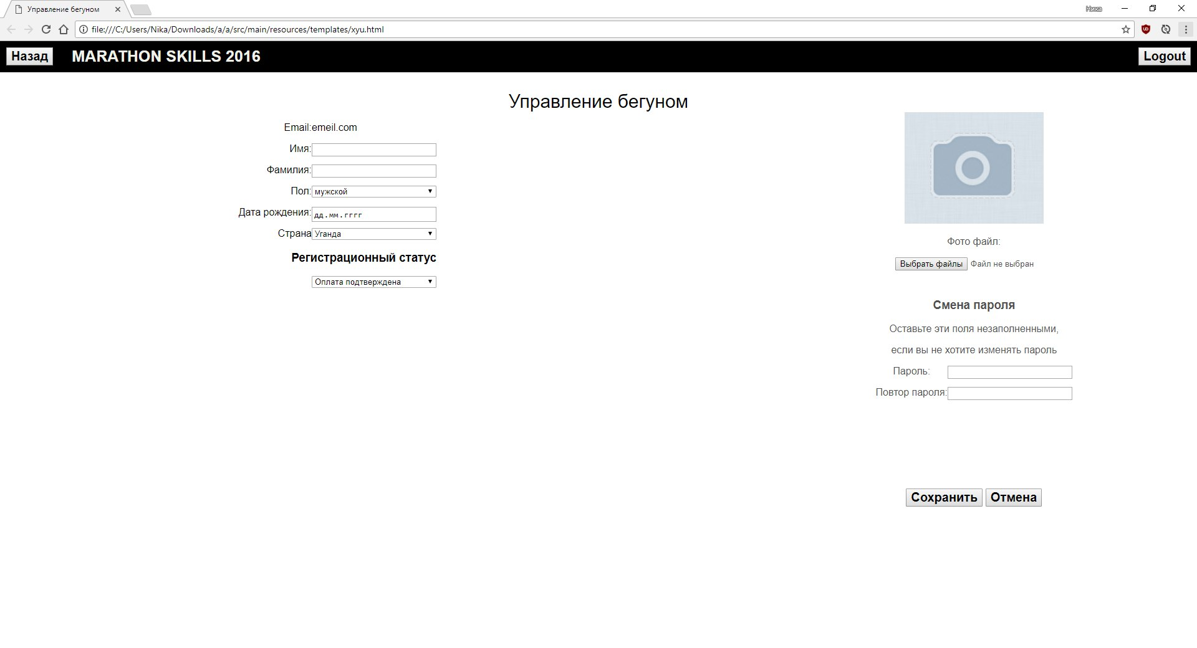
Страница изменения профиля бегуна

Slide 6
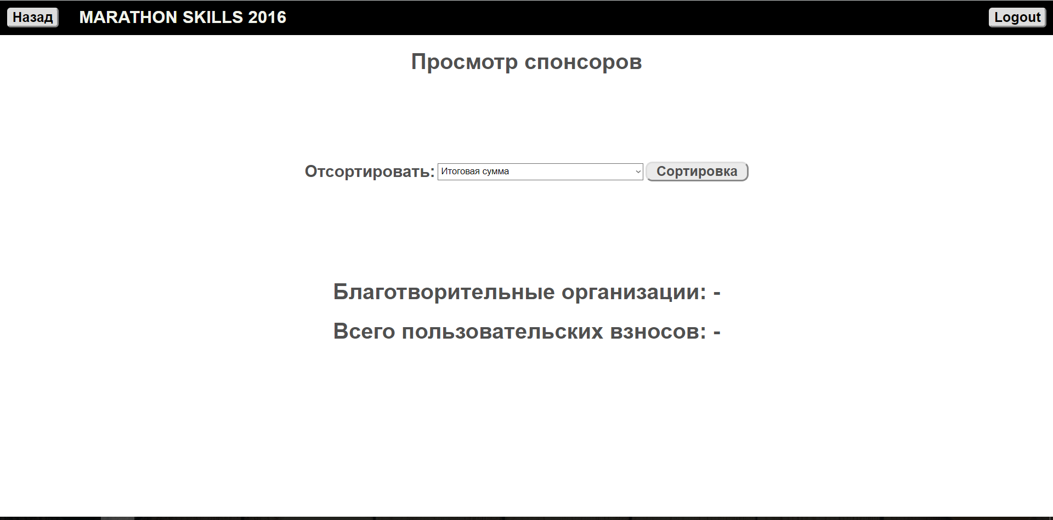
Страница для просмотра списка спонсоров

Slide 7
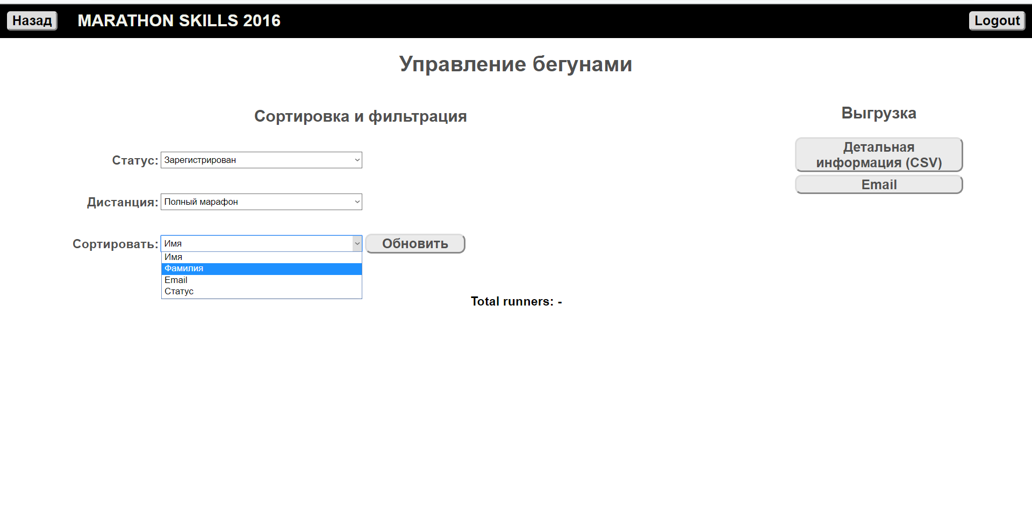
Страница для управления списком бегунов

Slide 8
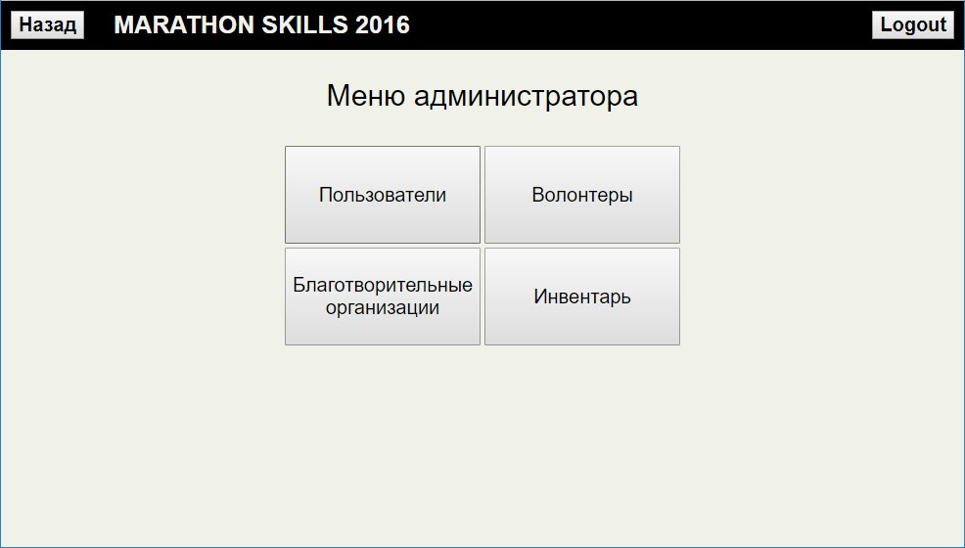
Стартовая страница администратора

Slide 9
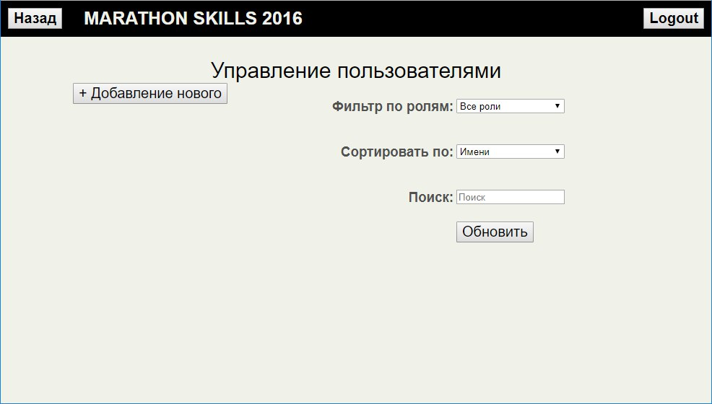
Страница для управления списком пользователей

Slide 10
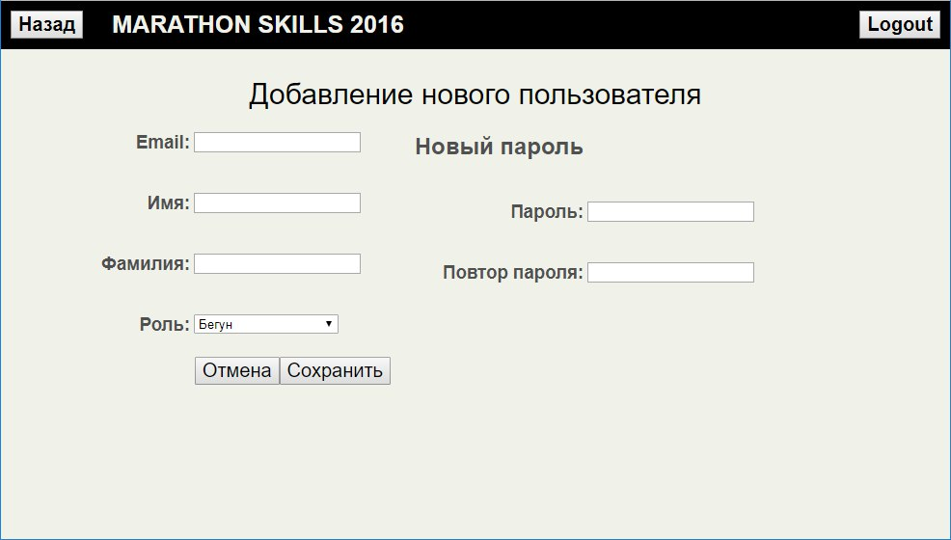
Страница для создания профиля пользователя

Slide 11
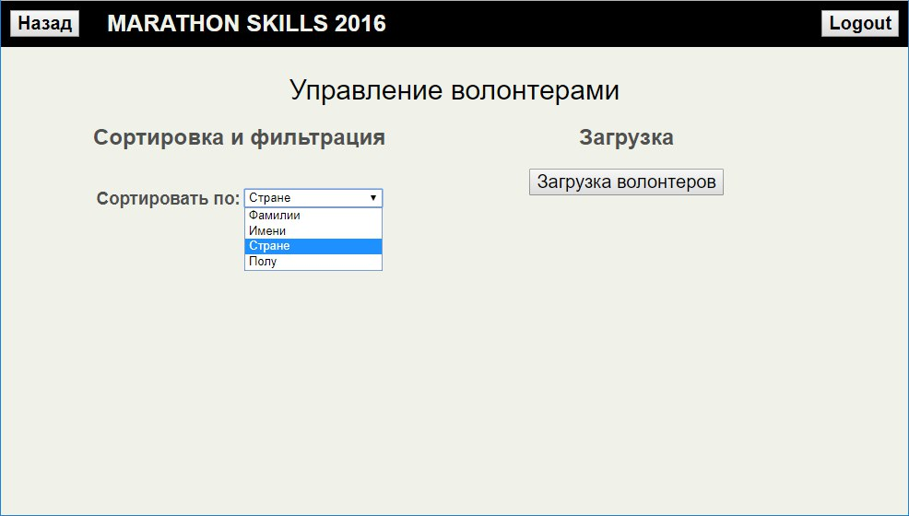
Страница управления списком волонтеров

